Slide 1
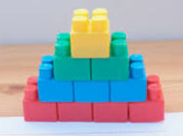
Patrones Estructurales
MSc. César Augusto López Gallego.
Profesor Facultad Ingeniería en TIC – UPB.
Coordinador Área de Programación, Computación y Desarrollo de Software.
cesar.lopezg@upb.edu.co

Slide 2
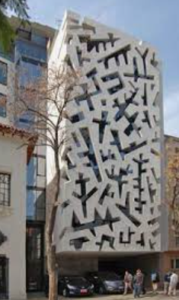


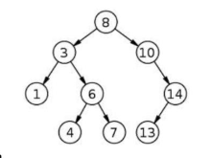
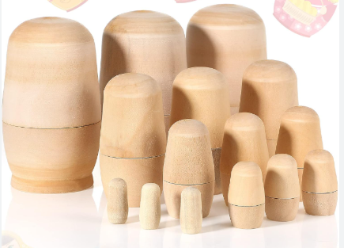

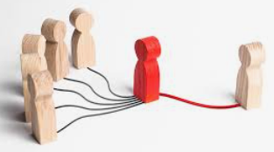
Patrones Estructurales: Son los patrones que ayudan a definir formas eficientes y flexibles para organizar las relaciones entre objetos y clases. También permiten ensamblar estructuras más grandes.
Adapters
Bridges
Composite
Decorator
Facade
Flyweight
Proxy

Slide 3
Patrón Adapter
Patrón que permite que dos interfaces incompatibles trabajen juntas.
Se usa para convertir la interfaz de una clase en otra interfaz esperada por los clientes sin modificar el código original.

Slide 4
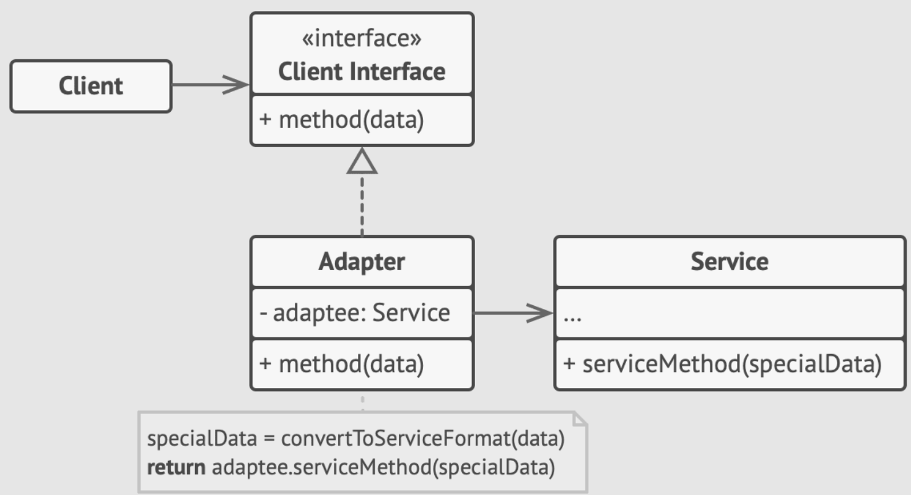
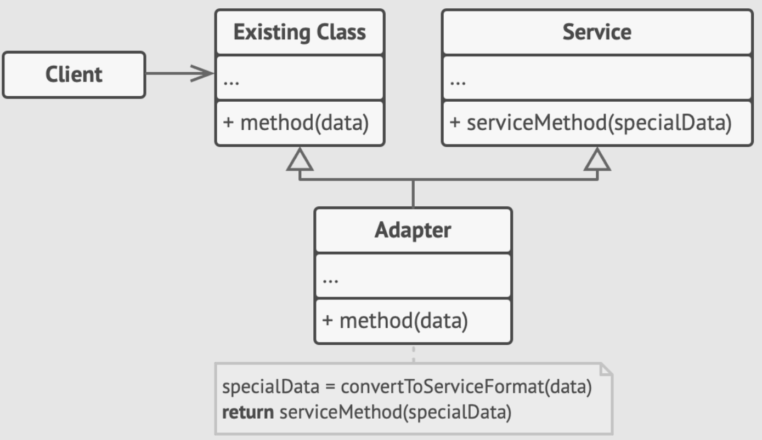
El diseño estándar
Fuente: refactoring guru
Fuente: refactoring guru

Slide 5
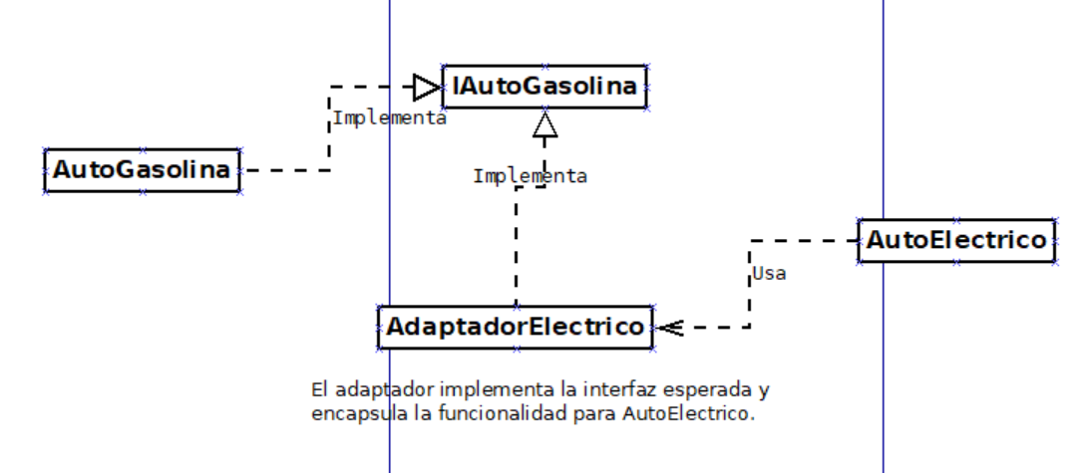

Diagrama UML
Implementemos

Slide 6
Concluyendo sobre Adapter
Cómo Usa un Arquitecto de Software el Patrón Adapter
Un arquitecto de software aplica el patrón Adapter en escenarios donde hay que integrar sistemas con diferentes interfaces sin modificar el código original.
Casos de Uso en el Desarrollo Profesional
Migraciones de sistemas: Si un equipo está migrando de una API antigua a una nueva, pueden usar Adapter para mantener la compatibilidad sin cambiar toda la base de código.
Uso de bibliotecas de terceros: Si una biblioteca externa usa una interfaz diferente a la esperada, se puede adaptar con un Adapter.
Compatibilidad con software heredado: Cuando un sistema viejo necesita interactuar con un nuevo componente sin refactorizarlo.

Slide 7
Concluyendo sobre Adapter
Cómo se Aplica Adapter en un Equipo de Desarrollo
¿Podemos modificar directamente la clase existente o debemos usar un adaptador?
¿Es más eficiente usar un Adapter o refactorizar la clase para soportar ambas interfaces?
¿Cómo evitamos la duplicación de código al usar un Adapter?
¿Cuál es el impacto de performance al agregar una capa adicional con el Adapter?
Decisiones que Toma un Arquitecto de Software
Un arquitecto evalúa si el costo de implementación de un Adapter es menor que refactorizar el código existente. Además, verifica que la solución no afecte la escalabilidad y mantenibilidad del sistema.

Slide 8
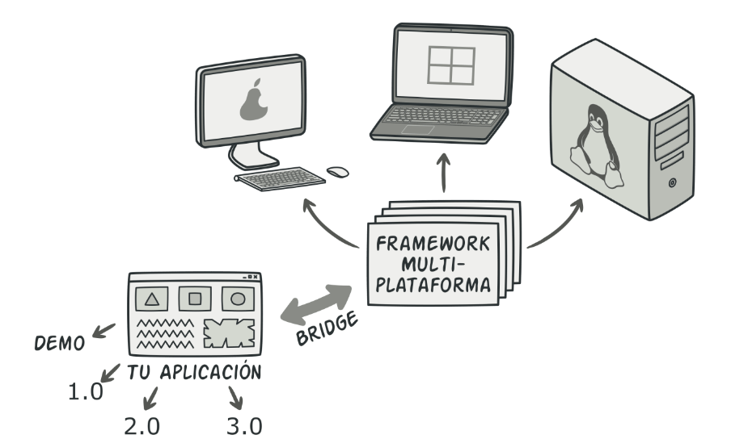
Patrón Bridge
Patrón que permite desacoplar una clase grande, o un grupo de clases estrechamente relacionadas, en dos jerarquías separadas: abstracción (interfaz o GUI) e implementación(plataforma por ejm un API), que evolucionan de manera independiente.
Ejemplo GUI, APIs conectados a través de un Bridge
Fuente: refactoring-guru

Slide 9

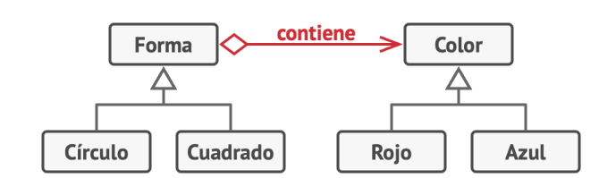
Problema: Imaginemos se está diseñando un sistema de automóviles que puede tener distintos tipos de vehículos (como sedán y SUV) y diferentes tipos de motores (como gasolina, diésel y eléctrico).
Sería extraño: crear clases combinadas como SedanGasolina, SedanElectrico, SUVGasolina, SUVElectrico
Auto
Motor
Sedan
SUV
Electrico
Gasolina
Diesel

Slide 10
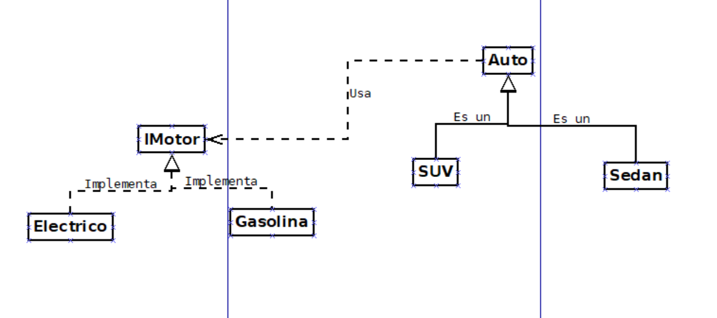
Diagrama UML
Implementemos

Slide 11
Concluyendo sobre Bridge
Cómo Usa un Arquitecto de Software el Patrón Bridge
Un arquitecto de software usa el patrón Bridge para evitar una explosión de combinaciones de clases cuando hay dos dimensiones de variación que deben ser independientes.
Casos de Uso en el Desarrollo Profesional
Sistemas escalables: Se usa cuando se quiere permitir la evolución independiente de dos jerarquías (como tipos de vehículos y motores).
Frameworks modulares: Útil en software modular donde componentes intercambiables deben integrarse sin dependencias rígidas.
Interoperabilidad de hardware y software: Puede usarse cuando un sistema debe soportar múltiples tipos de hardware sin cambiar su lógica de alto nivel.

Slide 12
Concluyendo sobre Bridge
Cómo se Aplica en un Equipo de Desarrollo
Cuando un equipo de desarrollo enfrenta un problema de crecimiento de clases por combinaciones, pueden usar el patrón Bridge para desacoplar las responsabilidades.
Preguntas que el Equipo Puede Plantearse
¿Se puede definir una jerarquía de abstracción separada de la implementación?
¿Es probable agregar más tipos de vehículos o más motores en el futuro?
¿Cómo se puede reducir la cantidad de clases innecesarias con este patrón?
¿Es conveniente usar Bridge o usar una estructura basada en todo-partes?
Decisiones que Toma un Arquitecto de Software
Un arquitecto analiza si el desacoplamiento de abstracción e implementación es necesario para evitar problemas de escalabilidad y mantenimiento.

Slide 13

Patrón Composite
Patrón que se usa para modelar valiéndose de composición recursiva y una estructura en forma de árbol, jerarquías de objetos complejos que forman parte de un todo. En estas jerarquías se pueden tratar objetos individuales y grupos de objetos de la misma manera ya que comparten interfaces comunes.
Este patrón proporciona dos tipos de elementos básicos que comparten una interfaz común: hojas simples y contenedores complejos. Un contenedor puede estar compuesto por hojas y por otros contenedores. Esto te permite construir una estructura de objetos recursivos anidados parecida a un árbol.
De entrada, es posible confundirlo con las relaciones “Todo-Partes”

Slide 14
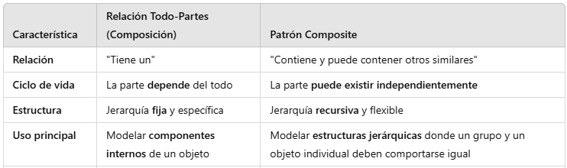
Diferencias entre patrón Composite y Relación de Composición
✔ Usar Composición (Relación Todo-Partes) cuando..
Un objeto depende totalmente de otro para existir.
La estructura del objeto es fija y conocida de antemano.
No necesitas recorrer o manipular la relación de manera recursiva.

Slide 15
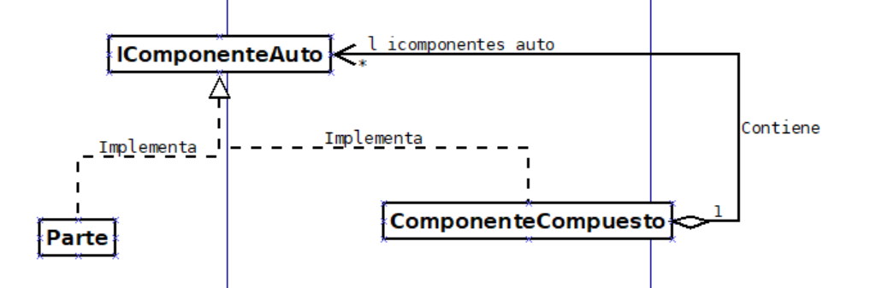
Aproximación simple al patrón Composite
Interfaz Componente: describe operaciones que son comunes a elementos simples y complejos del árbol.
Recursividad
El contenedor o Compuesto: contiene los subelementos → se compone de otras partes u otros contenedores vía la interface
Parte individual, simple del producto, en este caso, el auto. (es una hoja del árbol, no contiene subcomponentes)
Implementemos
“Al recibir una solicitud, un contenedor delega el trabajo a sus subelementos, procesa los resultados intermedios y devuelve el resultado final al cliente. “
Refactoring-Guru

Slide 16
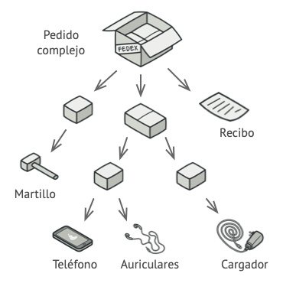
Aproximación 2 al patrón Composite
Componente compuesto
Resolviendo el problema de refactoring guru
Se tienen dos tipos de objetos: Productos y Cajas.
Una Caja puede contener varios Productos así como cierto número de Cajas más pequeñas. Estas Cajas pequeñas también pueden contener algunos Productos o incluso Cajas más pequeñas, y así sucesivamente.
Se decide crear un sistema de pedidos que utiliza estas clases. Los pedidos pueden contener productos sencillos sin envolver, así como cajas llenas de productos... y otras cajas. ¿Cómo determinarás el precio total de ese pedido?

Slide 17
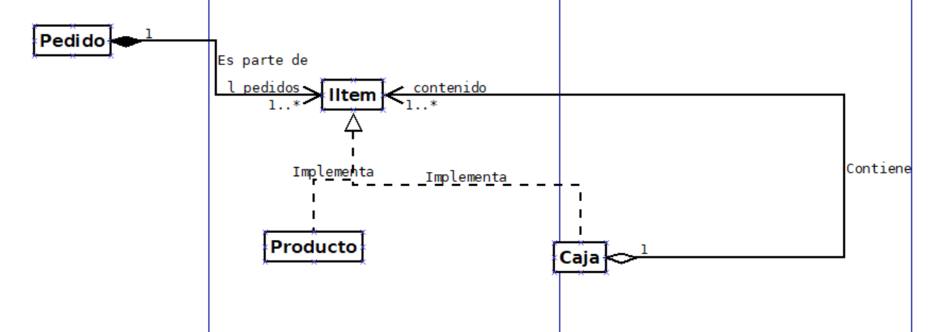
UML Pedidos usando Composite
Implementemos

Slide 18
Concluyendo sobre Composite
Un arquitecto de software usa el patrón Composite cuando diseña sistemas con estructuras jerárquicas de objetos. Este patrón ayuda a simplificar el código al proporcionar una interfaz única para manejar elementos individuales y grupos de elementos de manera uniforme.
Aplicaciones en el Desarrollo de Software
Modelado de estructuras jerárquicas
Un sistema de gestión de archivos, donde una carpeta puede contener archivos y otras carpetas.
Diseño de interfaces de usuario (UI)
Un contenedor de UI puede tener elementos individuales (botones, etiquetas) o subcontroles compuestos (paneles con múltiples botones).
Sistema de organización de productos
Un catálogo de productos donde un producto individual y un paquete de productos pueden ser tratados de la misma forma.

Slide 19
Concluyendo sobre Composite
Preguntas que resuelve un equipo de desarrollo con este patrón
1. ¿Se necesita tratar objetos individuales y colecciones de manera uniforme?
Si el sistema requiere manipular elementos simples y grupos sin diferenciar entre ellos, Composite es una buena opción debido a que el código cliente tratará los elementos simples y complejos de la misma forma.
2. ¿Se Tiene una estructura jerárquica de objetos?
Si los datos tienen una jerarquía (por ejemplo, un vehículo que tiene partes, que a su vez tienen subpartes), este patrón es útil.
3. ¿Es necesario recorrer la estructura de manera recursiva?
Si los elementos pueden contener otros elementos similares, Composite permite recorrer la estructura fácilmente.

Slide 20
Finalmente
Pros y contras
Puedes trabajar con estructuras de árbol complejas con mayor comodidad: utiliza el polimorfismo y la recursión en tu favor.
Principio de abierto/cerrado. Puedes introducir nuevos tipos de elemento en la aplicación sin descomponer el código existente, que ahora funciona con el árbol de objetos.
Puede resultar difícil proporcionar una interfaz común para clases cuya funcionalidad difiere demasiado. En algunos casos, tendrás que generalizar en exceso la interfaz componente, provocando que sea más difícil de comprender.
Tomado de:Refactoring gurú

Slide 21
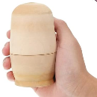
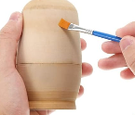

Patrón Decorator
Es un patrón estructural que permite agregar funcionalidades a un objeto de manera flexible y sin modificar su estructura.
Se basa en la composición en lugar de la herencia(que es un diseño estático), proporcionando una forma de extender el comportamiento de un objeto dinámicamente.
Permite añadir dinámicamente funcionalidad a un objeto sin tener que crear sucesivas clases que hereden de la primera incorporando la nueva funcionalidad.

Slide 22
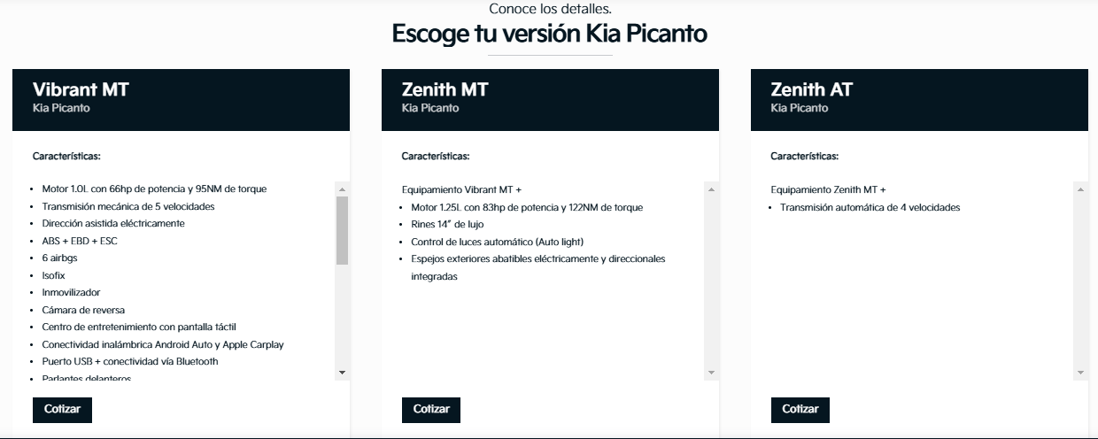
Así? O más real?

Slide 23
Patrón Decorator
En el concesionario donde trabajo necesito extender la aplicación que maneja los automóviles, para incorporar diferentes modelos con diversas características opcionales (como GPS, asientos de cuero, sistema de sonido premium, etc.).
Peor Opción
Crear múltiples clases que representen todas las combinaciones posibles de características
Mejor Opción
Usar el patrón Decorator

Slide 24
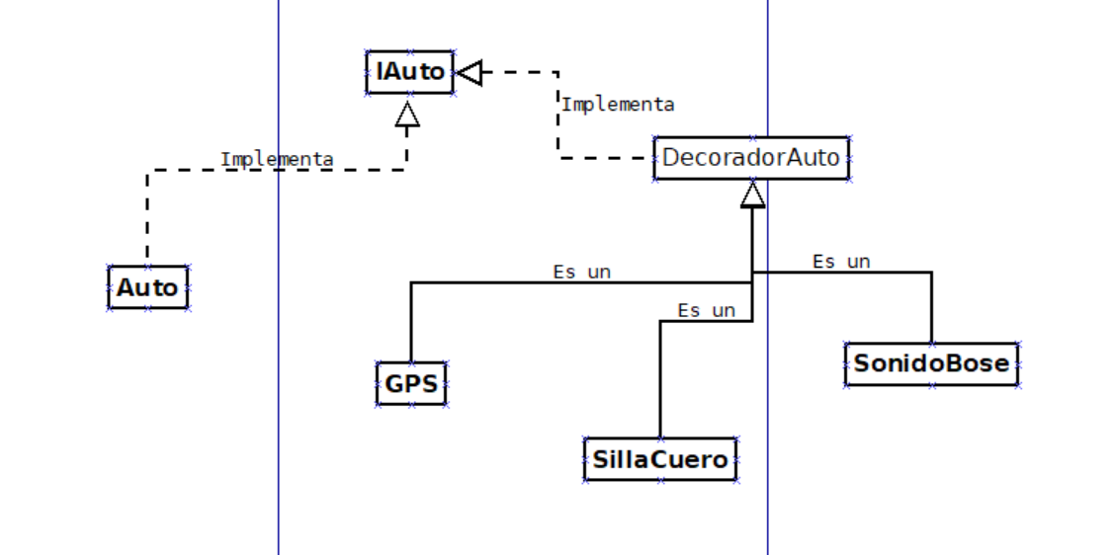
Componente
Interface para objetos que pueden ser decorados con responsabilidades adicionales
UML Decorator
Decorador Base
Implementa las responsabilidades de la interface en la superclase de forma virtual sin decorado.
Componente Concreto
Objeto que puede ser decorado con responsabilidades adicionales
Decoradores Concretos
Se amplían las funcionalidades de las responsabilidades del componente concreto a decorar.
Implementemos

Slide 25
Decorator como Wrapper
Patrón Decorator actúa como un wrapper (envoltorio) porque envuelve un objeto existente y extiende su comportamiento sin modificar su estructura interna.
El decorador recibe un objeto y lo envuelve dentro de otro objeto del mismo tipo, agregándole nuevas responsabilidades.
Significa que cada decorador envuelve a otro objeto como si fuera una capa adicional.
Este enfoque permite agregar funcionalidades dinámicamente sin alterar la clase original.
Piensa en estos ejemplos:
Capas de ropa en invierno:
Camisa Polo (Base)
Suéter (Encima del polo)
Chaqueta (Encima del suéter)
Bufanda (Encima de la chaqueta)
Envolturas de Regalos
Cajita de regalo → Representa el objeto base.
Papel de envoltura → Primer decorador.
Cinta decorativa → Segundo decorador.
Tarjeta personalizada → Tercer decorador

Slide 26
Concluyendo sobre Decorator
Un arquitecto de software usa el patrón Decorator cuando necesita extensibilidad sin modificar código existente.
1. Preguntas que se Resuelven en un Equipo de Desarrollo con este Patrón
¿Cómo podemos extender la funcionalidad de un objeto sin cambiar su código fuente?
Se resuelve utilizando decoradores en lugar de modificar la clase base.
Permite añadir nuevas características sin alterar código existente.
2. ¿Cómo evitar la proliferación de subclases cuando necesitamos combinaciones de características?
En lugar de crear clases como CarConGPS, CarConCuero, CarConGPSyCuero, etc., podemos usar decoradores dinámicos.
3. ¿Cómo podemos habilitar/deshabilitar características en tiempo de ejecución sin afectar el diseño original?Podemos aplicar decoradores según los requerimientos del usuario, de forma dinámica.

Slide 27
Concluyendo sobre Decorator
Utiliza el patrón Decorator cuando necesites asignar funcionalidades adicionales a objetos durante el tiempo de ejecución sin descomponer el código que utiliza esos objetos.
Muchos lenguajes de programación cuentan con la palabra clave final que puede utilizarse para evitar que una clase siga extendiéndose. Para una clase final, la única forma de reutilizar el comportamiento existente será envolver la clase con tu propio wrapper, utilizando el patrón Decorator.
El patrón Decorator te permite estructurar tu lógica de negocio en capas, crear un decorador para cada capa y componer objetos con varias combinaciones de esta lógica, durante el tiempo de ejecución. El código cliente puede tratar a todos estos objetos de la misma forma, ya que todos siguen una interfaz común.
Veamos un Ejemplo
Fuente: refactoring guru

Slide 28
Ejemplo: Estructura de la lógica de negocio en capas usando Decorator
Capas de procesamiento para un sistema de pagos:
Validación de la transacción
Aplicación de impuestos
Registro de auditoría
Notificación al usuario
Cada capa puede ser implementada como un Decorador que extiende la funcionalidad de un procesador de pagos base.

Slide 29
Ejemplos dónde encontramos Decorator
Middleware en Frameworks Web (Ejemplo: ASP.NET, Express.js).
Cada middleware actúa como un decorador que extiende el comportamiento de la solicitud sin alterar el código del servidor.
app.UseAuthentication(); // Autenticación
app.UseAuthorization(); // Autorización
app.UseResponseCompression(); // Compresión de respuestas
app.UseCustomMiddleware(); // Decorador personalizado
Logging y Auditoría en Aplicaciones Empresariales que suelen necesitar registros detallados de las operaciones que realizan.
IOrderService orderService = new BasicOrderService();
orderService = new LoggingDecorator(orderService);
orderService = new SecurityDecorator(orderService);
orderService.ProcessOrder(order);

Slide 30
Finalmente
Puedes extender el comportamiento de un objeto sin crear una nueva subclase.
Puedes añadir o eliminar responsabilidades de un objeto durante el tiempo de ejecución.
Puedes combinar varios comportamientos envolviendo un objeto con varios decoradores.
Principio de responsabilidad única. Puedes dividir una clase monolítica que implementa muchas variantes posibles de comportamiento, en varias clases más pequeñas.
Resulta difícil eliminar un wrapper específico de la pila de wrappers.
Es difícil implementar un decorador de tal forma que su comportamiento no dependa del orden en la pila de decoradores.
El código de configuración inicial de las capas pueden tener un aspecto desagradable.

Slide 31
Patrón Facade
Facade (fachada) es un patrón de diseño estructural que proporciona una interfaz simplificada, sencilla y simple a una biblioteca, un framework o cualquier otro grupo complejo de interfaces y clases.
Posibilita estructurar un entorno de programación y reducir su complejidad con la división en subsistemas, minimizando las comunicaciones y dependencias entre estos, solo te comunicarías con la fachada.
La fachada es una clase que proporciona esa interfaz simple a un subsistema compleja.
La mayoría de las veces la funcionalidad va a ser limitada a todo lo ofrecido por las clases del subsistema, por eso en el diseño se debe tener cuidado de incluir en esa fachada, las funciones realmente importantes para los clientes.

Slide 32
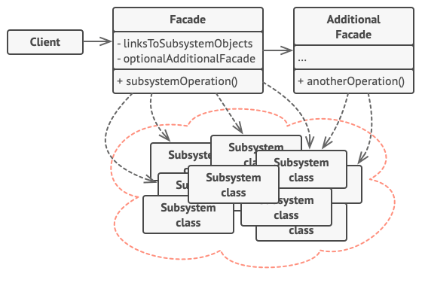
UML Facade
El cliente no debe entender las complejidades de los subsistemas ni comunicarse directamente con ellos.
La fachada expone lo que le es útil y se encarga de la complejidad.
El cliente solo necesita una instancia, a la fachada.
Fuente: refactoring guru

Slide 33
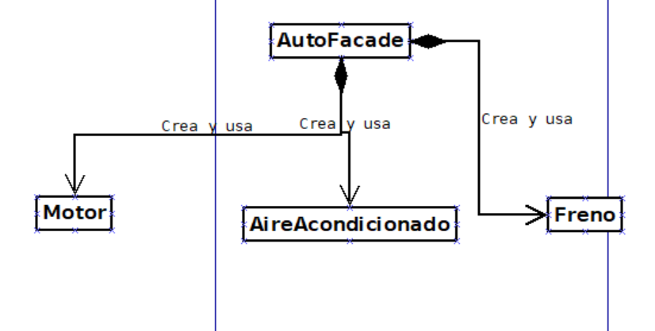
UML Facade
Si la fachada crea y es dueña de las instancias de los subsistemas , se usa composición.
La fachada controla completamente la existencia de los subsistemas.
Si la fachada se destruye, los subsistemas también desaparecen.
Si los subsistemas se inyectan en la fachada pero existen de manera independiente a ella, se usa agregación
La fachada usa los subsistemas, pero no los crea ni los destruye.
Si la fachada solo llama a métodos de los subsistemas sin poseer referencias directas, la relación sería de dependencia.

Slide 34
Uso Profesional del Patrón Facade
Un arquitecto de software usa el patrón Facade para simplificar la interacción entre el usuario o el cliente y sistemas complejos.
Reducir la complejidad de las interacciones: Cuando un sistema tiene múltiples componentes con interfaces complejas, el patrón Facade ayuda a simplificar esas interacciones y a reducir el esfuerzo necesario para utilizarlo.
Integración de subsistemas: En un proyecto grande, diferentes equipos pueden desarrollar subsistemas. Usar una fachada para integrar estos subsistemas permite que un equipo interactúe con ellos sin tener que conocer detalles internos.
Aislar cambios internos: Si uno de los subsistemas cambia, solo es necesario actualizar la fachada y no todas las interacciones del sistema.

Slide 35
Ejemplos dónde encontramos Facade
1. Desarrollo de APIs y SDKs:
Librerías como System.IO en .NET usan fachadas para simplificar el acceso a operaciones de archivos.
En frameworks como ASP.NET Core, ILogger actúa como una fachada para diferentes sistemas de logging.
2. Sistemas de gestión empresarial (ERP, CRM, etc.):
Si un sistema tiene módulos separados para facturación, inventario y clientes, se puede crear una fachada para interactuar con estos subsistemas sin exponer la complejidad interna.
3. Integraciones con terceros:
Si tu aplicación debe interactuar con múltiples servicios externos (como pagos con Stripe, PayPal y MercadoPago), puedes crear una fachada de pagos que encapsule la lógica común y oculte las diferencias entre estos servicios.
4. Videojuegos:
Motores como Unity usan fachadas para manejar gráficos, sonido y físicas con una interfaz sencilla en lugar de exponer los detalles de bajo nivel.

Slide 36
Preguntas que el equipo de desarrollo resuelve con el patrón Facade
¿Cómo simplificamos la interfaz de un sistema complejo para el usuario final?
La fachada ofrece una interfaz más simple sin exponer detalles complejos.
¿Cómo protegemos a otros componentes del sistema de cambios internos?
Si un subsistema cambia, la fachada lo oculta y mantiene las interacciones sencillas.
¿Cómo manejamos interacciones entre diferentes subsistemas sin acoplarlos demasiado?
La fachada puede servir como un punto único de acceso, ayudando a desacoplar subsistemas.
¿Cómo podemos evitar que otros desarrolladores tengan que entender los detalles internos de un subsistema?
Al crear una fachada, los desarrolladores pueden usar el sistema sin conocer las complejidades de los subsistemas individuales.

Slide 37
Finalmente
En el patrón Facade hay un alto acoplamiento
La fachada conoce y usa los subsistemas internos:
Si cambian las interfaces de los subsistemas, la fachada debe adaptarse
La fachada es un punto centralizado de interacción
¿Cómo se reduce?
Uso de interfaces o abstracciones y luego inyectar dependencias
Inyectando dependencias dentro de la fachada en lugar de new

Slide 38

Patrón FlyWeight
Patrón estructural que ayuda a optimizar el uso de la memoria y mejora el rendimiento al compartir objetos en lugar de crearlos de manera redundante.
Normalmente se encuentran casos donde los objetos tienen partes comunes que se repiten en todos y otras que no.
La utilidad de este patrón será poder compartir los datos comunes (Intrínsecos) entre todos los objetos y manejar la privada o la no común(Extrínsecos) que puede ser modificada en tiempo de ejecución.
Con esto se optimiza el consumo de recursos

Slide 39
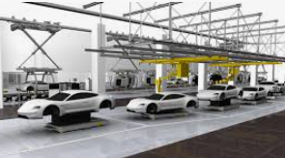
Patrón FlyWeight
Suponga que en una línea de ensamble de vehículos ud está produciendo vehículos de este tipo:
Motor = híbrido 1300 turbo
Llantas = “Michelin”
Vidrio panorámico = “Saint-Gobain,”
Vidrio trasero = “Saint-Gobain”
Aire Acondicionado=“Denso”
Vidrios laterales = “Vico”
Número Chasis
Número del Motor
Código Interno
Datos del lote de fabricación
Datos Extrínsecos
Datos Intrínsecos
Conclusión:
El objeto vehículo lo podemos dividir en dos partes

Slide 40
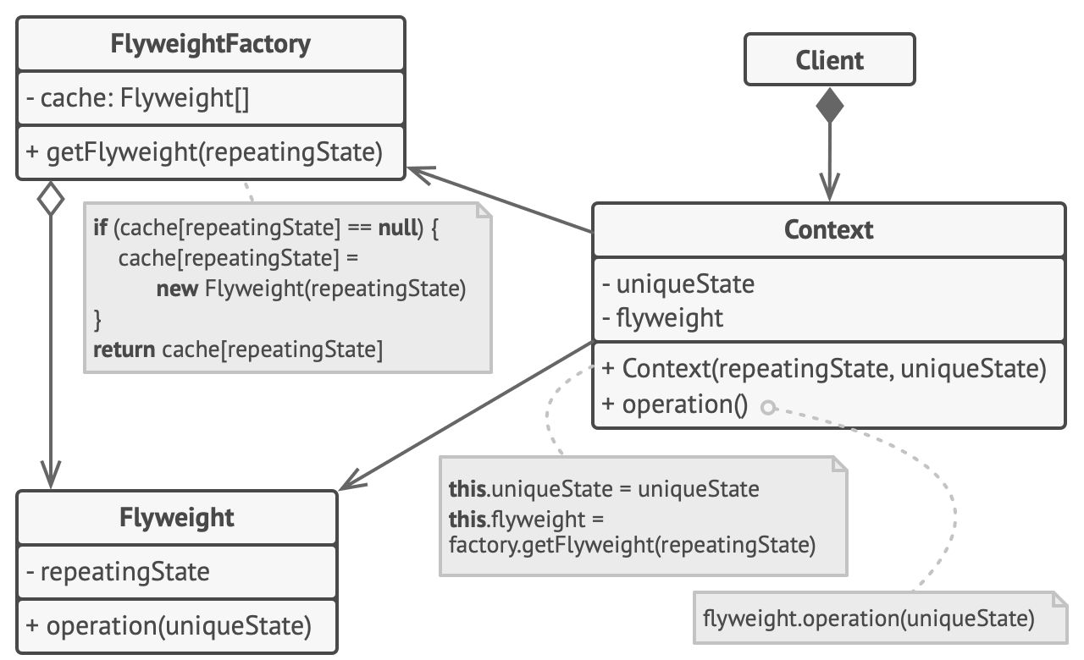
Patrón FlyWeight Relacionado con Patrón Factory
Administra los objetos compartidos, evitando duplicaciones.
La relación entre estos dos patrones permite que:
El objeto que implementa este patrón sea el que gestione la separación entre la parte «común» (denominada intrínseca) y la parte «privada» (denominada extrínseca)
Con factory se centraliza el proceso asegurando que pierdan referencias, riesgo que se tiene si no se implementa la factory.
Representa los datos compartidos
Fuente: refactoring guru

Slide 41
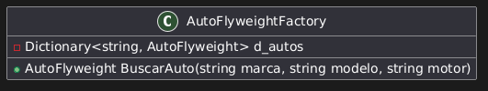
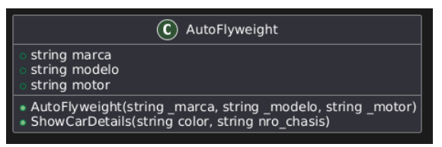
UML FlyWeight
El flujo para la implementación sería:
El cliente quiere crear un objeto Auto(AutoFlyweight)
Invoca a la fabrica en el método BuscarAuto
BuscarAuto lo busca en el diccionario (caché)
Si el auto existe en el diccionario, trae el objeto flyweight almacenado
Si no existe en el diccionario crea un nuevo flyweight con los valores intrínsecos
Luego se adicionan los valores extrínsecos y se tiene un nuevo auto completo
Implementemos

Slide 42
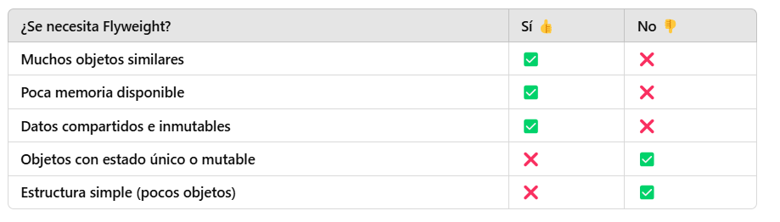
Uso Profesional del Patrón FlyWeight
Cómo lo Usa un Arquitecto de Software?
En un entorno profesional, un arquitecto de software usa Flyweight en escenarios donde hay gran cantidad de objetos con atributos repetitivos. Algunos ejemplos:
Juegos: Compartir modelos 3D de personajes o texturas.
Sistemas de mapas: Reutilizar íconos y datos de puntos de interés.
Aplicaciones bancarias: Representar clientes con tipos de cuentas comunes.
Renderizado de interfaces: Compartir elementos gráficos en UI.
Cuándo se usa:

Slide 43
Finalmente
Usado en:
Videojuegos: Renderizado de Objetos y Personajes
Mapas y Sistemas de Navegación
UI (Interfaz de Usuario)
✅ Ventajas (Pros)
Ahorro de Memoria
Mejora el Rendimiento, menos objetos creados
Centralización de Datos Comunes
Escalabilidad Mejorada, representación gráfica masiva
❌ Desventajas (Contras)
Mayor Complejidad para implementar y mantener
Mayor costo de búsqueda en el elemento que maneje la caché
Dificultad con Datos Mutables
Ahorro puede ser no significativo

Slide 44

Patrón Proxy
El patrón Proxy es un patrón estructural que se usa para controlar el acceso, añadir seguridad, optimizar rendimiento o diferir la creación de objetos costosos.
Es una clase que funciona como una interfaz para otra cosa. Podría interactuar con cualquier cosa: una conexión de red, un objeto grande en la memoria, un archivo o algún otro recurso que sea costoso o imposible de duplicar
Un conductor necesita cargar artículos desde una bodega. Normalmente, un intermediario con acceso controlado a la bodega es quién trae los artículos hasta el camión para ser cargados

Slide 45
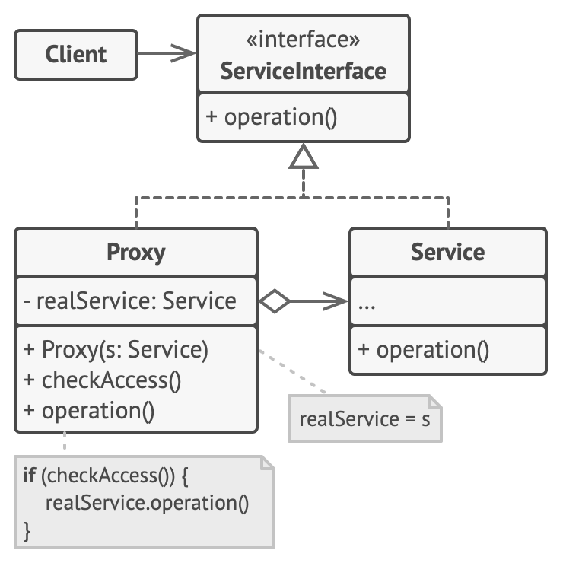
Patrón Proxy
Ejemplo: Servicios en la Nube como Google Drive o Dropbox
El usuario no accede directamente a los archivos remotos.
Un proxy remoto maneja la comunicación entre el usuario y los servidores en la nube.

Slide 46
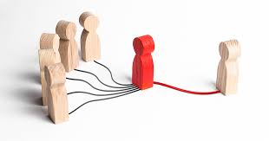
Principales tipos de Proxy:
Proxy de Protección (Security Proxy) – Controla el acceso según permisos.
Proxy Virtual (Virtual Proxy) – Carga diferida de objetos pesados.
Proxy Remoto (Remote Proxy) – Representa objetos en otra máquina o red.
Proxy de Caché (Cache Proxy) – Almacena respuestas para mejorar rendimiento.
Proxy de Registro (Logging Proxy) – Registra solicitudes para auditoría.

Slide 47
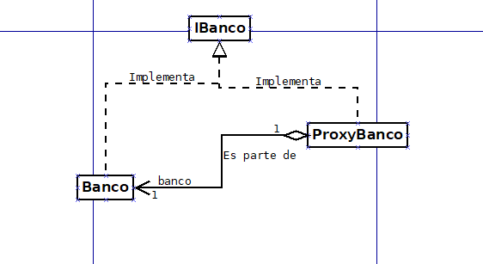
UML Proxy
Implementemos

Slide 48
Finalmente
Ventajas y Desventajas del Patrón Proxy
✅ Ventajas
✔ Seguridad: Controla permisos de acceso. ✔ Optimización: Carga diferida de objetos pesados. ✔ Reducción de tráfico: Se pueden almacenar datos en caché. ✔ Modularidad: Separa lógica de acceso del objeto real.
❌ Desventajas ⚠ Mayor complejidad: Introduce clases adicionales. ⚠ Retraso en respuesta: Puede añadir latencia si no se implementa bien.

Slide 49
Bibliografía
Shvets Alexander. Dive into Design Patterns. Refactoring.guru. 2019.
Perera Srinath. Software Architecture and Decision-Making_ Leveraging Leadership, Technology, and Product Management to Build Great Products. Addison-Wesley. 2024
Pacheco, Diego_Sgro, Sam_ - Principles of Software Architecture Modernization _ Delivering engineering excellence with the art of fixing microservices, mono. BPB Publicatio. 2024
Gabriel Baptista, Francesco Abbruzzese - Software Architecture with C_ 12 and .NET 8 - Fourth Edition_ Build enterprise applications using microservices, DevOps, EF Core. 2024
Oliver Goldman.Effective Software Architecture_ Building Better Software Faster (2024, Addison-Wesley Professional)
John Gilbert - Software Architecture Patterns for Serverless Systems_ Architecting for innovation with event-driven microservices (2024)

Slide 50
Cibergrafía
Freecodecamp
Openwebinars.net
YouTube: Software Architecture Monday
refactoring.guru
Github
Coursera "Software Architecture”. University of Alberta
https://www.geeksforgeeks.org/

